Slide 1
Análisis de redes sociales: fundamentos, tareas, aplicaciones Dr. Horacio Grass Boada Investigador postdoc. DATAI. Universidad de Navarra dhgrass@unav.es

Slide 2
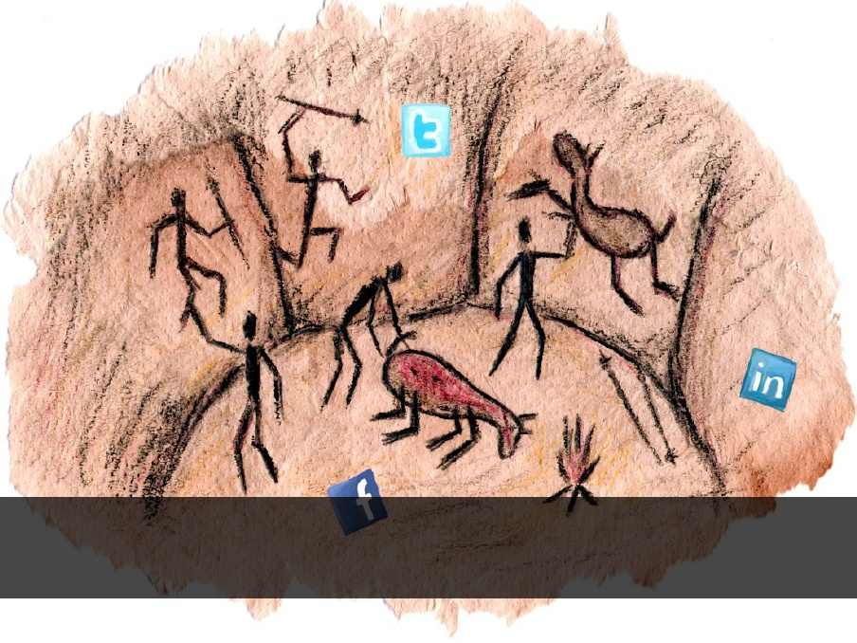
Introducción
En la prehistoria, las personas ya se agrupaban para ir a cazar, recolectar,...
... fueron las primeras redes sociales de la Historia, una vez se hicieron con la pieza clave: el lenguaje.
¿Son las redes sociales un nuevo invento de Internet?
Notes:
Aunque ahora estén tan en boga, no se trata de un nuevo invento. En la prehistoria, las personas ya se agrupaban para ir a cazar, recolectar bayas, ... Podemos decir que fueron las primeras redes sociales de la Historia una vez se hicieron con la pieza clave: no estoy hablando del fuego, sino del lenguaje.

Slide 3

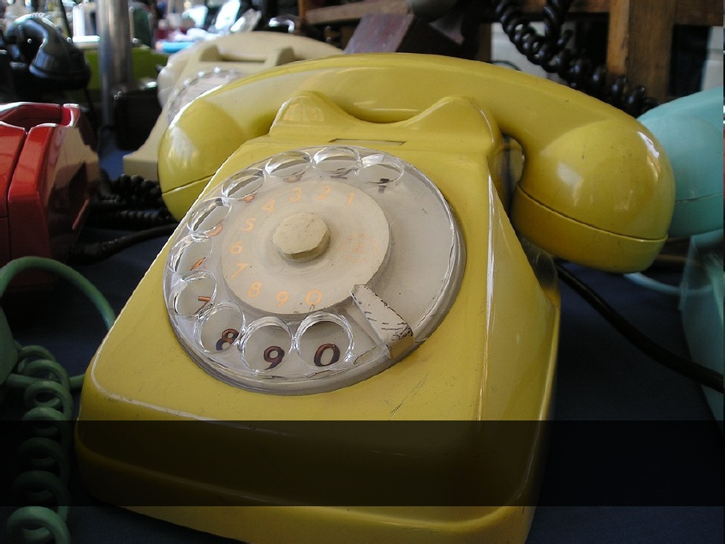
Introducción
La tecnología nos permite romper dos limitaciones claves: el tiempo y la distancia.
Años atrás era imposible mantener relación con personas que residían físicamente en otro lugar...
Internet gana terreno, toda vez se reducen los tiempos, siendo las respuestas más inmediatas,...
Adiós al tiempo y a la distancia
... le costó 75 años conseguir 50 millones de usuarios. A Internet sólo le ha llevado cinco
Notes:
Aunque ahora estén tan en boga, no se trata de un nuevo invento. En la prehistoria, las personas ya se agrupaban para ir a cazar, recolectar bayas, ... Podemos decir que fueron las primeras redes sociales de la Historia una vez se hicieron con la pieza clave: no estoy hablando del fuego, sino del lenguaje.

Slide 4
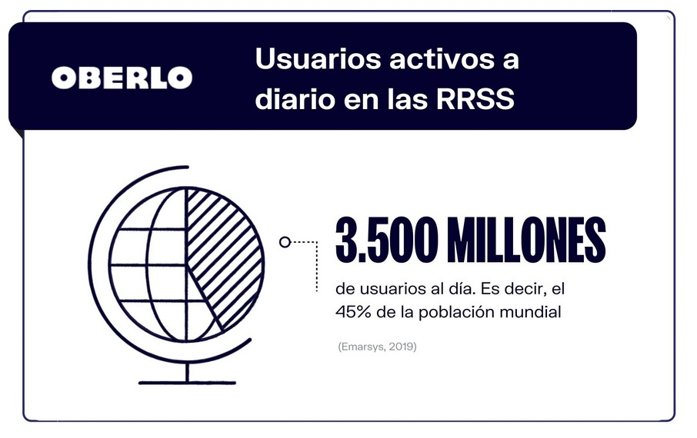
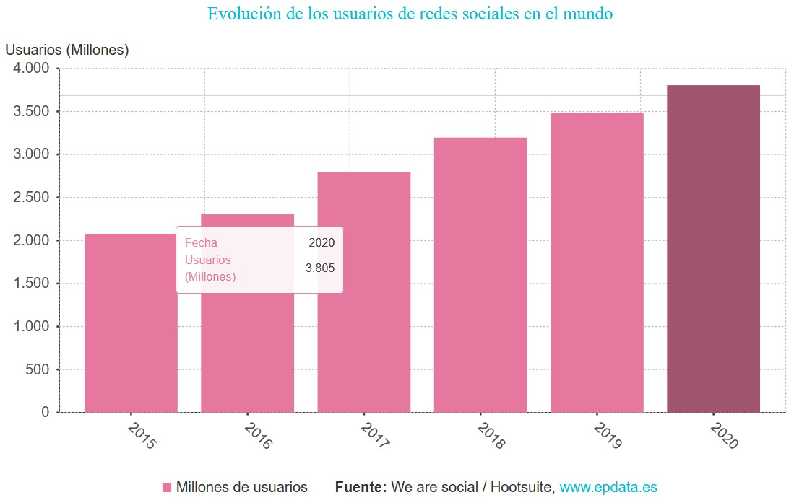
Introducción
“ in crescendo” por años...

Slide 5
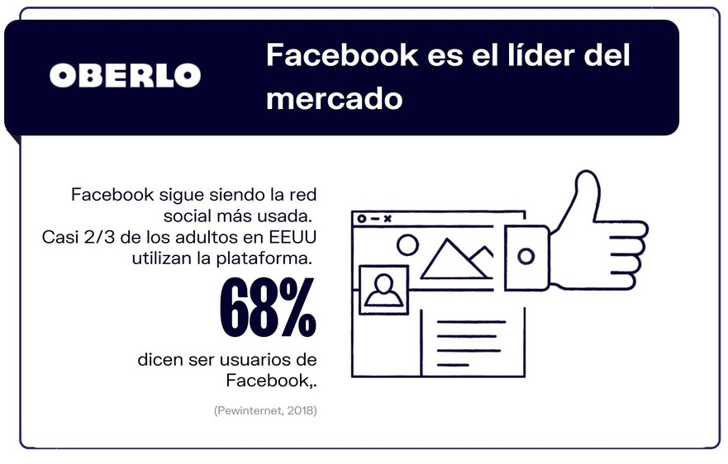


Introducción
Gran utilidad a la hora de estudiar:
contiendas electorales e influencia política $⇒$
“ Cambridge Analytica Models sirvieron para dictar el itinerario de ruta de Trump durante la campaña y las ubicaciones de sus mítines a través de un algoritmo que clasificó los lugares en un estado donde residían los mayores grupos de votantes persuasibles ”.
(Brad Parscale)

Slide 6
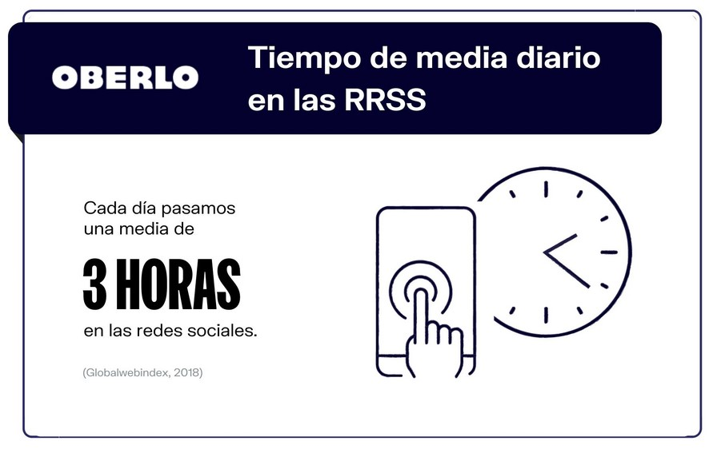
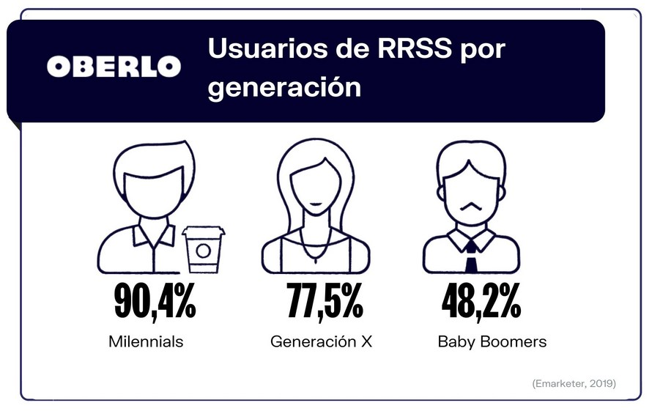
Introducción
Dimensión sociológica: estructuras sociales formadas por individuos y relaciones que los conectan (amistad, familia, intereses comunes, creencias, conocimiento).

Slide 7

Introducción
Generación Z: generación que ha cogido el relevo a los millennials, son más emprendedores que los millennials, aprenden rápido y de forma autodidacta, ello los convierte en unos jóvenes mucho más irreverentes.

Slide 8
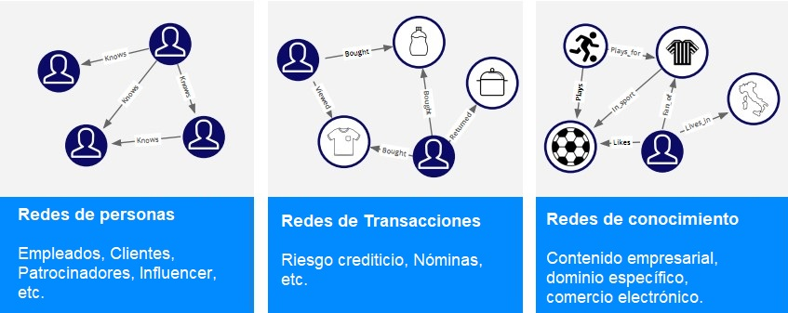
Análisis de redes sociales $∈$ Análisis redes complejas
Justificación
Dados los niveles de información, estudiar la influencia de los diferentes individuos en una red es sencillamente inviable mediante “técnicas tradicionales”.
Un analista (sociólogo, economista, funcionario público, informático, data scientist), debe: partiendo de los datos de una red social, formular una hipótesis de comportamiento y motivación de los individuos y de la red en su conjunto.

Slide 9
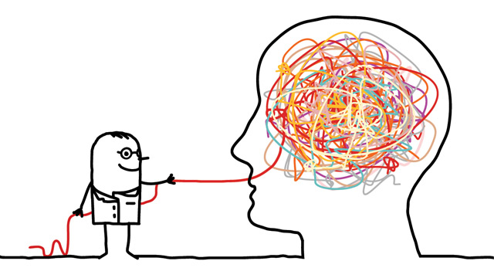
Análisis de redes sociales
Objetivo
Analizar: organización de las personas, causas de las relaciones entre los individuos, intereses que comparten, influencia o rol que desempeñan en la red.

Slide 10
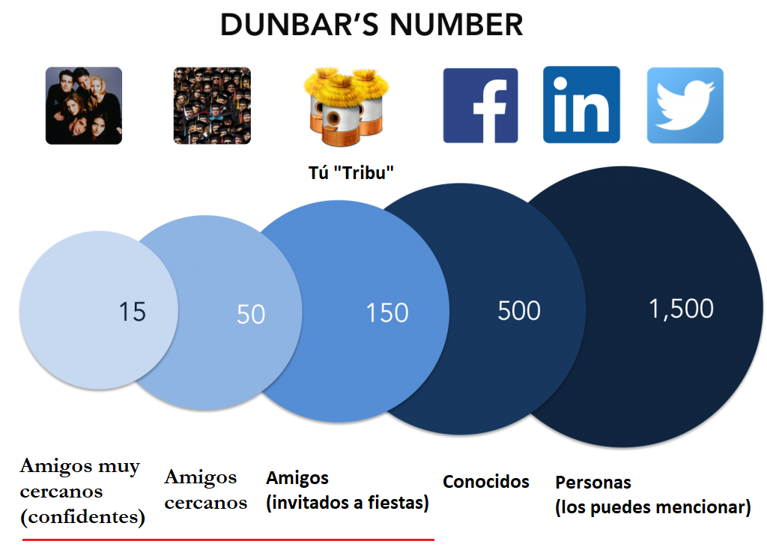

Redes sociales
Caracterización
Dunbar’s Number (antropólogo británico, Robin Dunbar. 1992):
“ el poder cognitivo del cerebro limita el tamaño de la red social estable que un individuo puede establecer ...”
Las relaciones de las personas están “determinadas” por una vecindad “acotada”
$$⇒$$
Notes:
Dunbar’s Number
El número de Dumbar: En 1992, Robin Dunbar, un antropólogo británico especializado en el comportamiento de los primates, llegó a la conclusión de que el poder cognitivo del cerebro limita el tamaño de la red social estable que un individuo puede establecer. Extrapolando los tamaños del cerebro y las redes sociales de los monos, Dunbar sugirió que el ser humano puede tener redes estables de alrededor de 148 contactos. Redondeado a 150, esto se conoce como “el número de Dunbar“. El investigador Cameron Marlon, académico del MIT, indica que el número medio de contactos en sitios como Facebook es de 120 y que las mujeres tienden a tener más que los hombres. Sin embargo, el número de amigos con los que realmente se interactúa es bastante más inferior: siete en el caso de los hombres, y diez en el de las mujeres. Sólo con este número reducido se mantienen conversaciones bidireccionales. Por tanto, las redes sociales confirman el número de Dunbar a la hora de establecer contactos, pero no de una forma estable sino, más bien, como contactos casuales, sin una interacción persistente. Nota de Facebook Team en la que también se muestra que un usuario de Facebook tiene un promedio de 120 contactos pero se comunica con un subconjunto muy reducido,por lo que incita a mantener lazos débiles (relaciones ocasionales).
6 grados
Ésta expone que una persona puede estar conectada con cualquier otra del planeta a través de una cadena de conocidos de no más de seis enlaces. Ahora, este número se reduce gracias a lo fácil que resulta establecer contacto con personas alejadas físicamente y de una manera asíncrona. De hecho, en EEUU existe la patente six degrees patent por la que ya han pagado plataformas como LinkedIn.

Slide 11
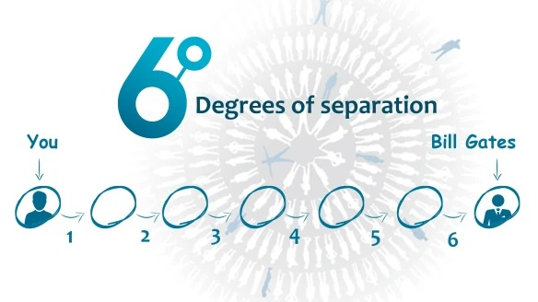
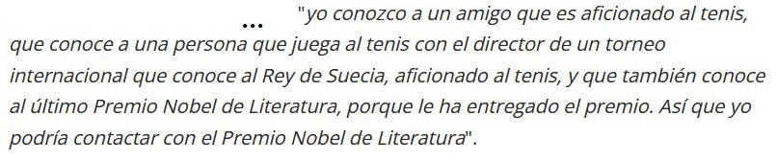
Redes sociales
Caracterización
6 grados (escritor húngaro, Frigyes. 1929):
“ cadena de conocidos de no más de seis enlaces, separa cualquier par de personas ...”
Notes:
Dunbar’s Number
El número de Dumbar: En 1992, Robin Dunbar, un antropólogo británico especializado en el comportamiento de los primates, llegó a la conclusión de que el poder cognitivo del cerebro limita el tamaño de la red social estable que un individuo puede establecer. Extrapolando los tamaños del cerebro y las redes sociales de los monos, Dunbar sugirió que el ser humano puede tener redes estables de alrededor de 148 contactos. Redondeado a 150, esto se conoce como “el número de Dunbar“. El investigador Cameron Marlon, académico del MIT, indica que el número medio de contactos en sitios como Facebook es de 120 y que las mujeres tienden a tener más que los hombres. Sin embargo, el número de amigos con los que realmente se interactúa es bastante más inferior: siete en el caso de los hombres, y diez en el de las mujeres. Sólo con este número reducido se mantienen conversaciones bidireccionales. Por tanto, las redes sociales confirman el número de Dunbar a la hora de establecer contactos, pero no de una forma estable sino, más bien, como contactos casuales, sin una interacción persistente. Nota de Facebook Team en la que también se muestra que un usuario de Facebook tiene un promedio de 120 contactos pero se comunica con un subconjunto muy reducido,por lo que incita a mantener lazos débiles (relaciones ocasionales).
6 grados
Ésta expone que una persona puede estar conectada con cualquier otra del planeta a través de una cadena de conocidos de no más de seis enlaces. Ahora, este número se reduce gracias a lo fácil que resulta establecer contacto con personas alejadas físicamente y de una manera asíncrona. De hecho, en EEUU existe la patente six degrees patent por la que ya han pagado plataformas como LinkedIn.

Slide 12
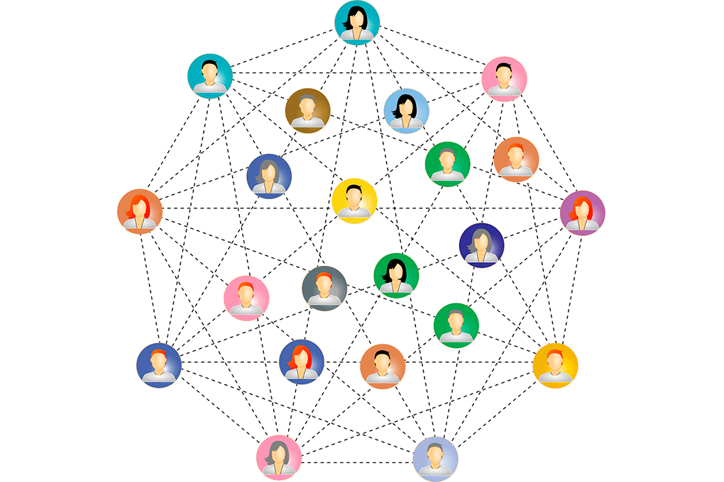
Redes sociales
Caracterización
Alto coeficiente de Agrupamiento:
“ Gran probabilidad que amigos de una persona estén conectados; induce estructuras modulares (comunidades) ”

Slide 13
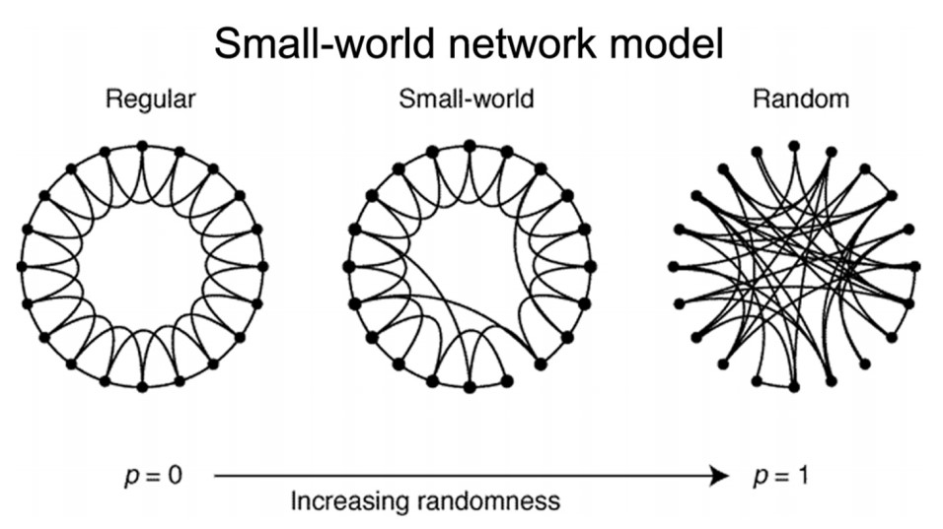

Redes sociales
Caracterización
Modelos Erdős–Rényi, Watts-Strogatz
“Small world” (psicólogo americano, Stanley Milgram. 1967)
Cómo modelar al unísono propiedades como: (a) aglomeración de las entidades en módulos/comunidades y (b) 6 grados de separación entre estas?
$$⇒$$

Slide 14





BAJO coeficiente de agrupamiento ($CA$) con longitud del camino ($LC$) PEQUEÑO entre las personas/entidades
Redes sociales
Caracterización
Experimento: 100 vértices, varias iteraciones variando $p$:
Red Regular: $p=0.0, CA=0.5, LC=12.88$
Red Small-world: $p=0.001, CA=0.5, LC=12.$57
Red Small-world: $p=0.01, CA=0.49, LC=10.19$
Red Small-world: $p=0.1, CA=0.38, LC=5.07$
Red Red Random: $p=1.0, CA=0.03 LC=3.45$
$$⇒$$
ALTO coeficiente de agrupamiento ($CA$) con longitud del camino ($LC$) PEQUEÑO entre las personas/entidades
ALTO coeficiente de agrupamiento ($CA$) con longitud del camino ($LC$) LARGO entre las personas/entidades

Slide 15
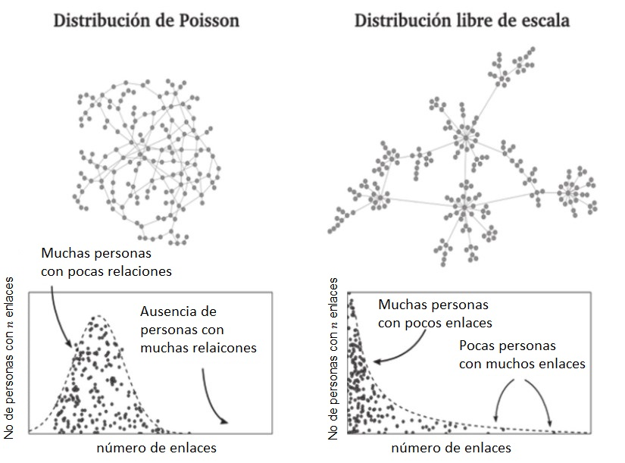

Redes sociales
Modelo Barabási–Albert
El número de conexiones/relaciones de una persona/entidad está dado por una distribución de Ley de potencia: $P\left(k\right)=k^{−γ}, γ>0$
Caracterización
Número de relaciones con distribución “libre de escala”:
“ Personas/Entidades con mayor “influencia” que otras según el número de relaciones ”

Slide 16
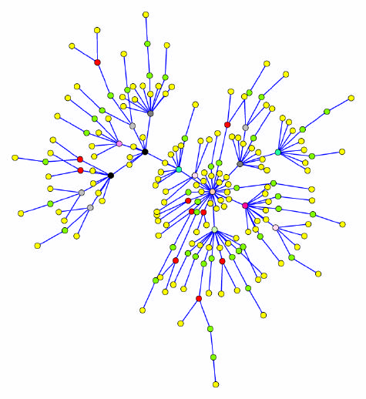

Redes sociales
Caracterización: resumen parcial
Las relaciones se establecen en una vecindad “acotada”.
Presentan alto coeficiente de agrupamiento.
El número de intermediarios entre cualquier par de personas/entidades es $≈$ 6.
La distribución del número de relaciones de las personas/entidades responde a una función Ley de potencia.

Slide 17
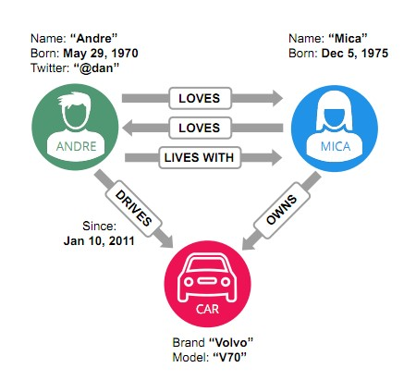

Redes sociales. Modelo computacional
Se modelan mediante un grafo $G=(V,E)$, donde $V$y $E$representan el conjunto de $n$ vértices y el conjunto de $m$ aristas, respectivamente.
Qué es un grafo?
Vértices: representan entidades.
Aristas: representan relaciones entre las entidades.
Propiedades: atributos asociados a las entidades y/o relaciones.
1

Slide 18
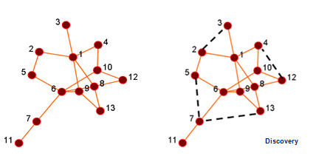

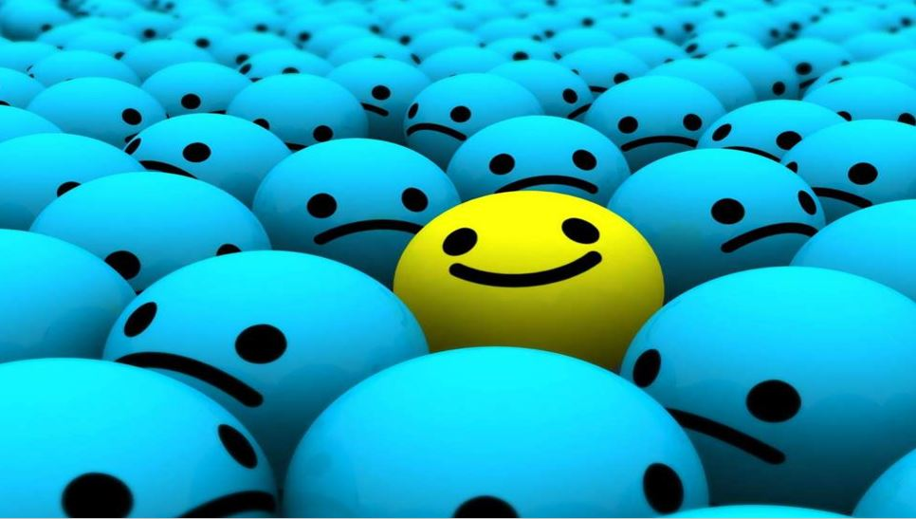
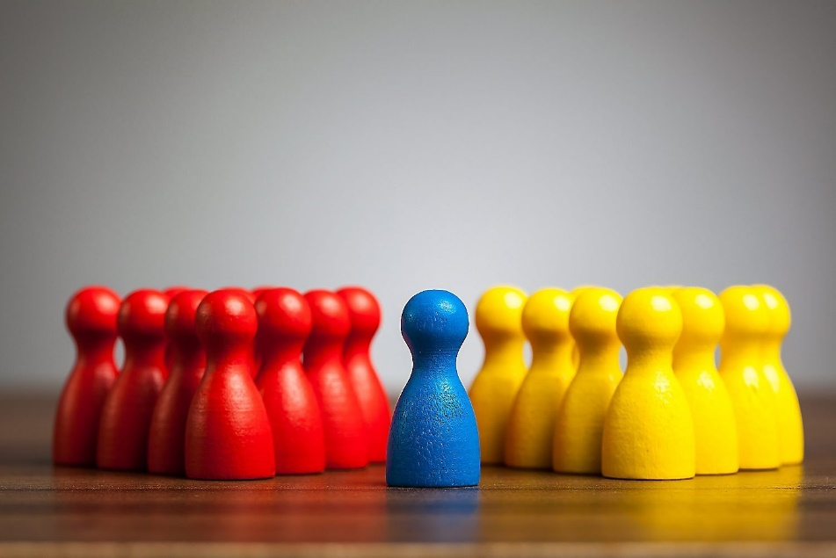

Análisis de redes sociales
Enfoques según el Aprendizaje de máquina
Supervisado
Predicción en enlaces
No supervisado
Influencia, Dispersión de la información.
Detección de anomalías.
Detección de comunidades.
Necesidad de información previa (conjunto de entrenamiento) que permita el “aprendizaje” de los modelos computacionales.
$$⇒$$
Patrones descriptivos que reflejan estructuras subyacentes en la red. No se necesita información previa (conjunto de entrenamiento) para el “aprendizaje”.
?
?
$$⇒$$
?
?

Slide 19
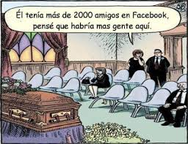
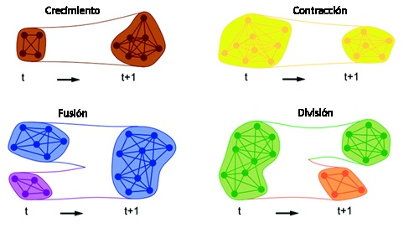
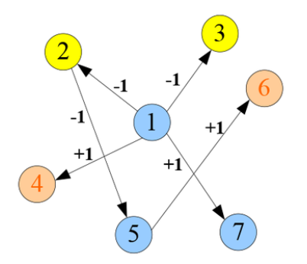
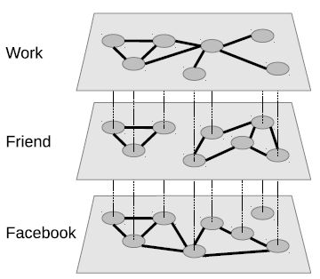
Análisis de redes sociales
Tipología según modelado de la red
Redes con signo
Redes dinámicas
Redes multi-características

Slide 20
Análisis de redes sociales
Enfoques según el Aprendizaje de máquina
Supervisado
Predicción en enlaces
?
?
Necesidad de información previa (conjunto de entrenamiento) que permita el “aprendizaje” de los modelos computacionales.
$$⇒$$
?
?
Hipótesis: (a) miembros de una comunidad tienden, potencialmente, a relacionarse con mayor probabilidad (coeficiente de agrupamiento), (b) miembros más “influyentes” tienden, eventualmente, a favorecer mayor número de relaciones entre sus vecinos (distribución libre de escala),...

Slide 21
Análisis de redes sociales
Enfoques según el Aprendizaje de máquina
No supervisado
Influencia, Dispersión de la información.
Detección de anomalías.
Detección de comunidades.
Patrones descriptivos que reflejan estructuras subyacentes en la red. No se necesita información previa (conjunto de entrenamiento) para el “aprendizaje”.
$$⇒$$

Slide 22
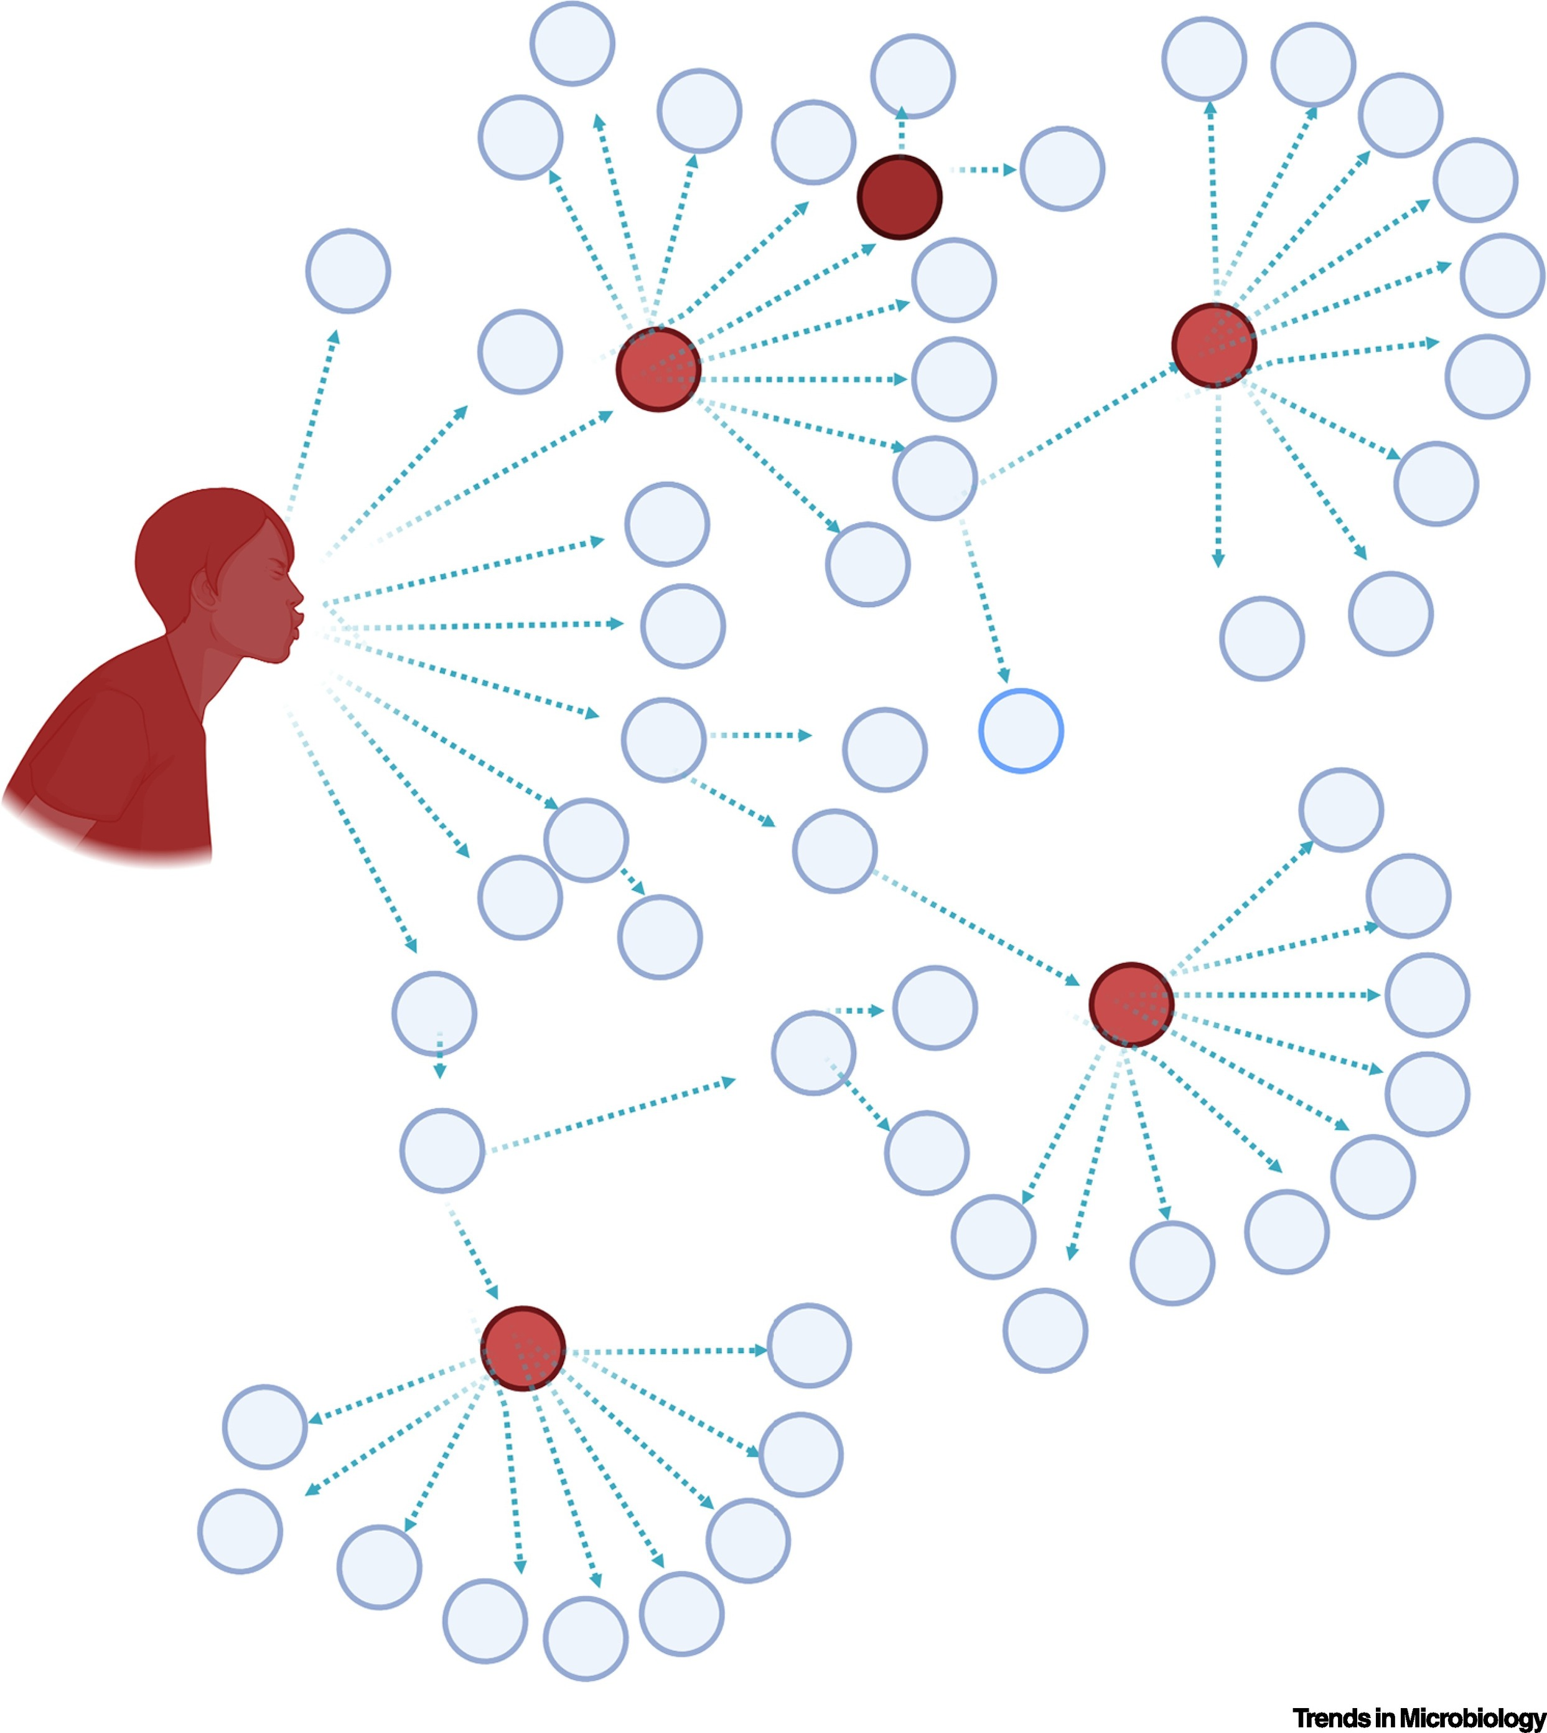
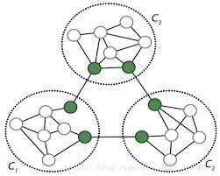
Análisis de redes sociales
(a)
Enfoques según el Aprendizaje de máquina
No supervisado
Influencia, Dispersión de la información.
(b)
Hipótesis: (a) miembros influyentes en una comunidad tienden, potencialmente, a dispersar con mayor rapidez la información a sus vecinos (distribución libre de escala), (b) miembros de la comunidad con Rol de “puente”, favorecen la dispersión de la información hacia otras zonas de la red (“ Small World ”), ...

Slide 23
Análisis de redes sociales
Enfoques según el Aprendizaje de máquina
No supervisado
Detección de anomalías.
Hipótesis: (a) miembros de la red poco relacionados con los vecinos tienden, potencialmente, a ser anomalías de la red (bajo coeficiente de agrupamiento), ...

Slide 24
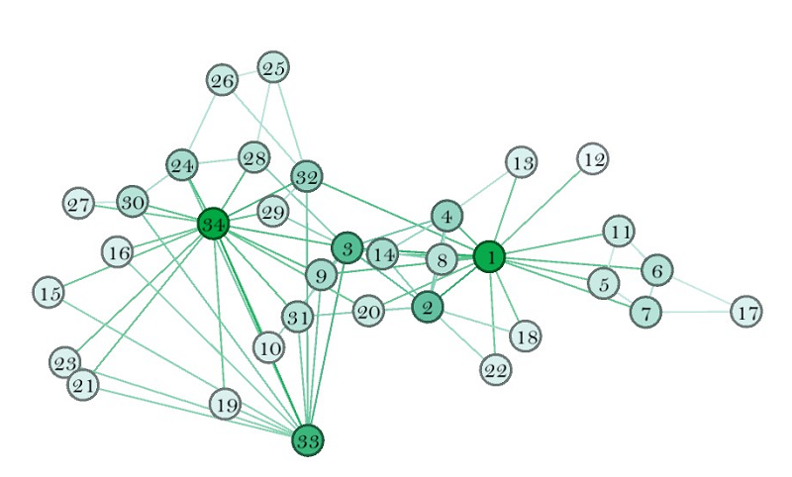
Análisis de redes sociales
Enfoques según el Aprendizaje de máquina
(a)
No supervisado
Detección de comunidades.
Hipótesis: (a) miembros influyentes en una red (ej. número de relaciones) tienden, potencialmente, a agrupar/atraer/absorber a sus vecinos (distribución libre de escala), ...

Slide 25
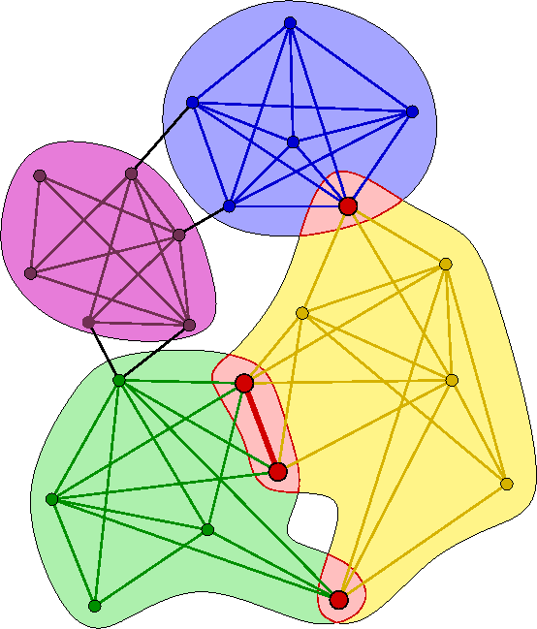

Caso de estudio: Detección de comunidades con solapamiento
Utilidad:
Mostrar elementos de la red que comparten rasgos con diferentes clases y por tanto intereses.
Identificar elementos que “favorecen” en la difusión de la información.
Definición. El problema de detección de comunidades con solapamiento en una red social, consiste en calcular un cubrimiento de $V, C=\{C_{1}, …, C_{k}\}$ compuesto por $k$subconjuntos de vértices no necesariamente disjuntos, siendo $k≥2$ y $⋃_{i=1}^{k}C_{i}=V$.
Los subgrafos inducidos por cada $C_{i}$, $S_{i}=G\left[C_{i}\right]$ son llamados comunidades.

Slide 26
Marco teórico
Hipótesis de investigación
H1: La medición de propiedades locales basada en vecinos compartidos entre los vértices de la red permiten una representación basada en gránulos cohesionados, estos contribuyen a la construcción eficaz de comunidades con solapamiento.
H2: La utilización de medidas que evalúen la pertinencia de los vértices pertenecientes al solapamiento, permite aumentar la eficacia del algoritmo para obtener comunidades de mayor calidad.

Slide 27
Principios de la propuesta
Basada en propiedades locales: las comunidades son estructuras locales sensibles a lo que ocurre en su vecindad.
Enfoque de construcción local: permite analizar vértices múltiples veces, incluso estos ya “clasificados”; ayuda a detectar el solapamiento con mayor “naturalidad”.

Slide 28


Propuesta: definiciones
Sea $N(v_{i})$, tal que $N\left(v_{i}\right)⊆ V,$el conjunto de vértices adyacentes a $v_{i}$ incluido el mismo (“vecindario” de $v_{i}$).
Definición. Sean $v_{i}$, $v_{j}∈ V$. Se dice que $v_{j}R_{1}v_{i}$ si y solo si:
$\{v_{i},v_{j}\} ∈E∧\left|N\left(v_{i}\right) ∩ N\left(v_{j}\right)\right|> \frac{1}{2}\left|N\left(v_{j}\right)\right|$
$⇒ R_{1}$ induce clases de similaridad, $SC=\{{\left[v_{1}\right]}_{R_{1}}, …,{\left[v_{n}\right]}_{R_{1}}\}$.
Los subgrafos inducidos a partir de $SC$constituyen las semillas iniciales de expansión, $Seed= \left\{s_{1},s_{2}, …,s_{n}\right\}$.

Slide 29


Propuesta: definiciones
Definición. Sean ${\left[v_{i}\right]}_{R_{1}},{\left[v_{j}\right]}_{R_{1}}∈SC$. Se dice que ${\left[v_{i}\right]}_{R_{1}}R_{2}{\left[v_{j}\right]}_{R_{1}}$si y solo si:
$$\frac{\left|{\left[v_{i}\right]}_{R_{1}}\right|∩\left|{ \left[v_{j}\right]}_{R_{1}}\right|}{\left|{\left[v_{i}\right]}_{R_{1}}\right|}> \frac{1}{2} ∨ \frac{\left|{\left[v_{i}\right]}_{R_{1}}\right|∩\left|{ \left[v_{j}\right]}_{R_{1}}\right|}{\left|{\left[v_{j}\right]}_{R_{1}}\right|}> \frac{1}{2}$$
Definición. ${cc}_{i}⊆V$constituye una componente conexa de $G$ basada en $R_{2}$ si $∀v_{i},v_{j}∈{cc}_{i},v_{i}≠v_{j},∃v_{i_{1}},…, v_{i_{q}},$tal que $v_{i}=v_{i_{1}}∧v_{j}=v_{i_{q}}∧∀p=1,…, q−1$ se cumple que:
$${\left[v_{p}\right]}_{R_{1}}R_{2}{\left[v_{p+1}\right]}_{R_{1}}$$
Las componentes conexas ${CC}_{R_{2}}=({cc}_{1},{cc}_{2},…,{cc}_{k})$, constituyen “zonas de expansión”.

Slide 30

Propuesta: definiciones
Definición. Sea $v_{i}∈V$ y $N_{\left(v_{i}\right)}$ el vecindario asociado a este. Se define la “aptitud de atracción” de $v_{i}$ como:
$$Score\left(v_{i}\right)=\frac{\sum_{v_{j}∈N\left(v_{i}\right)}{\frac{\left|N\left(v_{i}\right)∩N\left(v_{j}\right)\right|}{\left|N\left(v_{j}\right)\right|}}}{\left|N\left(v_{i}\right)\right|}$$
$⇒$ Medida de “aptitud” para distinguir los gránulos seleccionados como semillas iniciales que tengan igual cardinalidad en el subgrafo asociado.

Slide 31

Propuesta
Basada en propiedades locales: las comunidades son estructuras locales sensibles a lo que ocurre en su vecindad.
Iniciar la optimización a partir de granularidades potencialmente “buenas”.
$⇒$ constituyen las zonas “menos dudosas” de las comunidades a obtener. Primer cubrimiento de la red.
Definir “fronteras” para evitar construciones no deseadas.
$⇒$construir las comunidades en el entorno de su “vecindario”; útil en redes dispersas.

Slide 32

Aportes teóricos
1
Una relación de similaridad basada en vecinos compartidos para la identificación de subgrafos que constituyen gránulos iniciales en la construcción de comunidades.
$$⇒$$
Objetivo. Diseñar medidas que capturen eficazmente la información topológica de la red que codifica la estructura del problema, que faciliten el proceso de identificación y optimización de las comunidades.
1
D.H Grass-Boada, A. Pérez-Suárez, R. Bello, A. Rosete. Extending the Pareto-Dominance Based MOEAs Framework for Overlapping Community Detection. Lecture Notes in Artificial Intelligence. Springer LNAI 10632, pp. 129-141, 2018.

Slide 33

Propuesta
Enfoque de construcción local: permite analizar vértices múltiples veces, incluso estos ya “clasificados”; ayuda a detectar el solapamiento con mayor “naturalidad”.
Representación basada en los gránulos obtenidos en la Fase inicial.
$⇒$iniciar la construcción de las eventuales comunidades a partir de seudo soluciones prometedoras.
Principio de selección de las semillas iniciales.
$⇒$cubrir la mayor parte de la red, expandiendo el menor número posible de subgrafos iniciales.
Construcción de las comunidades mediante heurítica (Greedy-Randomized).
$⇒$combinar la naturaleza aleatoria (con grados de probabilidad) con el enfoque greedy buscando eficiencia.

Slide 34
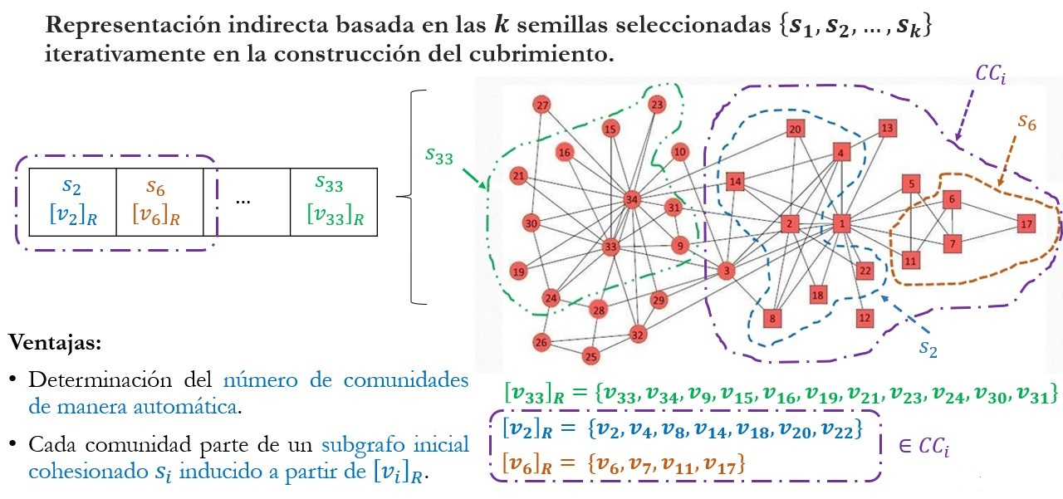
Propuesta: representación de la solución

Slide 35

Propuesta: fase de expansión
A) Fase de expansión
Selección de la componente conexa mediante método de Ruleta.
A partir de ${CC}_{R_{2}}= \left\{{cc}_{1}, {cc}_{2}, …, {cc}_{k}\right\}$, y una función de aptitud $f:{CC}_{R_{2}}⟼ ℕ$ se mide la calidad de las ${cc}_{i}∈{CC}_{R_{2}}$: número de vértices pertenecientes a ${cc}_{i}$ sin ser cubiertos.
Probabilidad de ${cc}_{i}∈{CC}_{R_{2}}$es: $p\left({cc}_{i}\right)={f\left({cc}_{i}\right)}/{\sum_{j=1}^{k}{f\left({cc}_{j}\right)}}$
Principio: Cubrir en primera instancia con mayor probabilidad, las componentes conexas más abarcadoras de la red.

Slide 36

Propuesta: fase de expansión
A) Fase de expansión
2. Selección del subgrafo semilla mediante método de Ruleta.
A partir de $Seed= \left\{s_{1}, s_{2}, …, s_{n}\right\}$, y una función de aptitud $f:Seed ⟼ ℝ$ se mide la calidad de las $s_{i}∈Seed$: número de vértices pertenecientes a $s_{i}$ que cubren vértices sin agrupar multiplicado por la aptitud $Score\left(v_{i}\right)$.
Probabilidad de $s_{i}∈Seed$ es: $p\left(s_{i}\right)={f\left(s_{i}\right)}/{\sum_{j=1}^{n}{f\left(s_{j}\right)}}$
Principio: Seleccionar con mayor probabilidad los subgrafos semilla que presentan mayor cohesión, las cuales tienen mayor cubrimiento de la red.

Slide 37
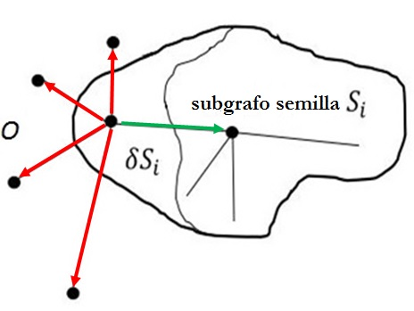
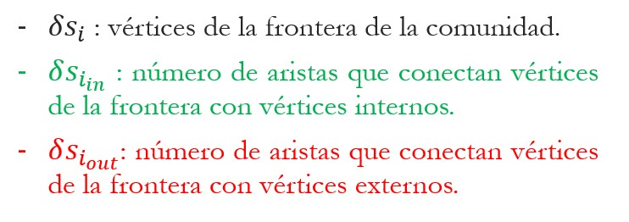

Propuesta: fase de expansión
A) Fase de expansión
3. Expandir iterativamente mediante enfoque “greedy-randomized”
Dado un $s_{i}∈Seed$, expandir con enfoque “greedy-randomized” la función de “aptitud”, $Str(δs_{i})=\frac{δs_{i_{in}}}{δs_{i_{in}}+δs_{i_{out}}}$:

Slide 38

Propuesta: fase de expansión
A) Fase de expansión
3. Expandir iterativamente mediante enfoque “greedy-randomized”
Sea $O=\left\{v_{1}, v_{2 }, …, v_{c}\right\}$ el conjunto de vértices externos conectados a $δs_{i}$, y una función de aptitud $g:Ο⟼ℝ$ que mide: calidad de los $v_{i}∈O$ en función del aporte dado a $Str$.
Sea $L= \left\{v_{i}∈O | g\left(v_{i}\right)>0\right\}$ el conjunto de vértices candidatos a ser adicionados.
Probabilidad de $v_{i}$ es: $p\left(v_{i}\right)={g\left(v_{i}\right)}/{\sum_{j=1}^{|L|}{g\left(v_{j}\right)}}$
Principio: Los $v_{i}$ con mayor aporte $g\left(v_{i}\right)$ tienden a tener mayor probabilidad de ser adicionados.

Slide 39
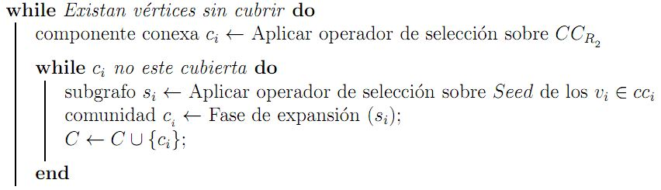
Propuesta: fase de expansión
Expansión
“Greedy-Randomized”
Principio: Combinar la eficiencia dada por la heurística “greedy” con la amplitud en la búsqueda del enfoque “estocástico”.

Slide 40


Propuesta: fase de mejora local
B) Fase de mejora local: mejorar los solapamientos identificados
Sea $Z$ un solapamiento y $C_{Z}=\left\{C_{1},C_{2}, …,C_{m}\right\}$ el conjunto de comunidades que intervienen en $Z$. Sea $v∈Z$ y $N(v|C_{Z})$ el conjunto de adyacentes a $v$ que pertenecen al menos a una comunidad de $C_{Z}$. Sea $G_{v}=\left\{G_{v}^{1},G_{v}^{2}, …,G_{v}^{l}\right\}$ el conjunto de comunidades o zonas del solapamiento que contienen los vértices de $N(v|C_{Z}).$
Definición (Uniformidad de $v$). Se define la uniformidad de $v$ como:
$$U\left(v\right)=1−\sum_{G_{v}^{i}∈G_{v}}{abs\left(\frac{|N(v|C_{Z})∩G_{v}^{i}|}{\left|N(v|C_{Z})\right|}−\frac{1}{\left|G_{v}\right|}\right)}$$
$⇒$ Medir cuán uniforme se distribuyen los enlaces externos adyacentes a los vértices pertenecientes a $Z$.

Slide 41


Propuesta: fase de mejora local
B) Fase de mejora local: mejorar los solapamientos identificados
Sea $N^{′}\left(v|C_{Z}\right)$ el conjunto de vértices adyacentes a $v$ en una comunidad de $C_{Z}$.
Definición (Intermediación simple de $v$). Se define la intermediación simple:
$$SB\left(v\right)=\frac{2∗\sum_{i=1}^{\left|C_{Z}−1\right|}{\sum_{j>i}^{\left|C_{Z}\right|}{\left(1−\frac{\left|E\left(C_{i},C_{j}\right)\right|}{\left|N^{′}\left(v|C_{Z}\right)∩C_{i}\right|∗\left|N^{′}\left(v|C_{Z}\right)∩C_{j}\right|}\right)}}}{\left|C_{Z}\right|∗\left(\left|C_{Z}\right|−1\right)},$$
donde $E\left(C_{i},C_{j}\right)=\left\{\left(u,w\right)∈E | u,w∈N^{′}\left(v|C_{Z}\right)∧u∈C_{i}∧w∈C_{j}\right\}$ es el conjunto de enlaces con un vértice en $C_{i}$ y otro vértice en $C_{j}$.
$⇒$ Medir el flujo de información que pasa a través de 𝑣 entre los vértices externos adyacentes a él situados en diferentes comunidades.

Slide 42
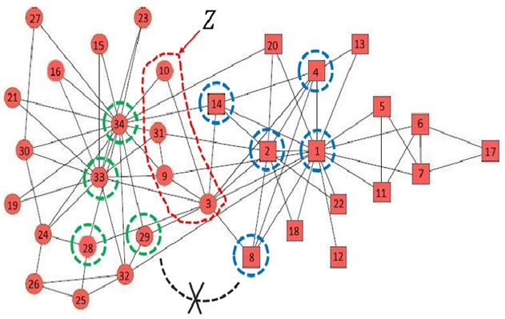

Propuesta: fase de mejora local
B) Fase de mejora local: mejorar los solapamientos identificados
Es deseable que los vértices de $Z$ constituyan un flujo de información y sus adyacentes estén distribuidos uniformemente.
Mediante las transformaciones definidas, se busca reducir o ampliar $Z$ localmente.
$⇒$ Escalador de colina “mejor ascenso”
Las propiedades definidas evalúan la “calidad” del solapamiento de los subgrafos en $Z$.

Slide 43

Aportes teóricos
1
Diseño de dos medidas de aptitud para validar la pertinencia de los vértices del solapamiento.
$$⇒$$
Objetivo. Definir medidas que evalúen la pertinencia de los vértices pertenecientes al solapamiento, con el objetivo de lograr eficacia en las comunidades obtenidas.
1
D.H Grass-Boada, A. Pérez-Suárez, A. Gago-Alonso, R. Bello, A. Rosete. Multi-objective Overlapping Community Detection by Global and Local Approaches. Lecture Notes in Computer Science, Springer LNCS 10657, pp 272-280, 2017.

Slide 44
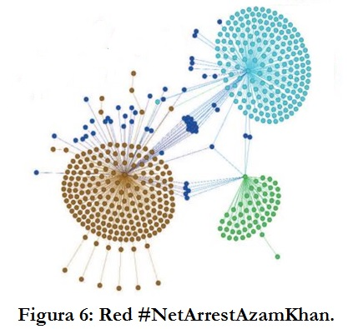
Aportes teóricos/prácticos
Visualización mediante Gephi
Figura 6 muestra el solapamiento (vértices en azul) entre tres de las comunidades más “abarcadoras” de la red #NetArrestAzamKhan.
El conjunto de vértices solapados, constituyen un puente de información entre las comunidades.
Objetivo. Aplicar el algoritmo propuesto en un caso de estudio definido en una red social, que permita el análisis de las comunidades identificadas contribuyendo a gestionar información y conocimiento.

Slide 45
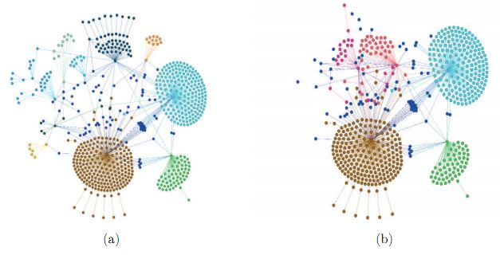
Figura 7: Red #NetArrestAzamKhan. (a) Solapamiento de comunidades ubicadas en el exterior de la red; (b) Solapamiento de comunidades más al centro de la red.

Slide 46
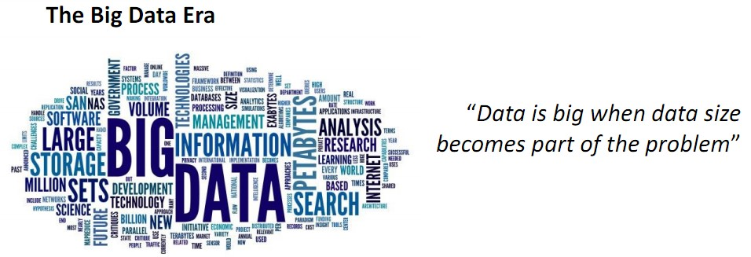

Investigaciones actuales
Contexto
86 billones neuronas, con 150 trillones de sinapsis (“conexiones” )

Slide 47
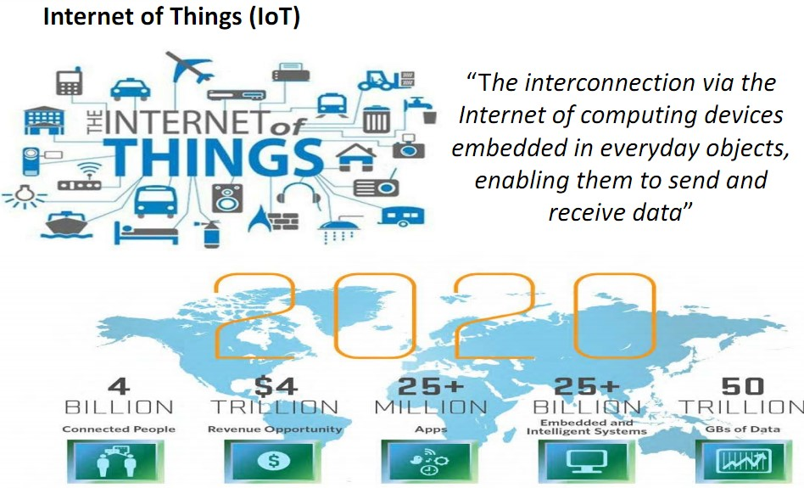
Investigaciones actuales
Contexto

Slide 48
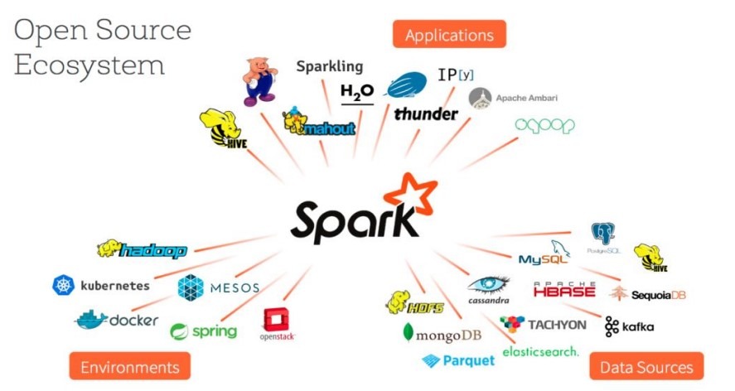
Investigaciones actuales
Tecnologías

Slide 49
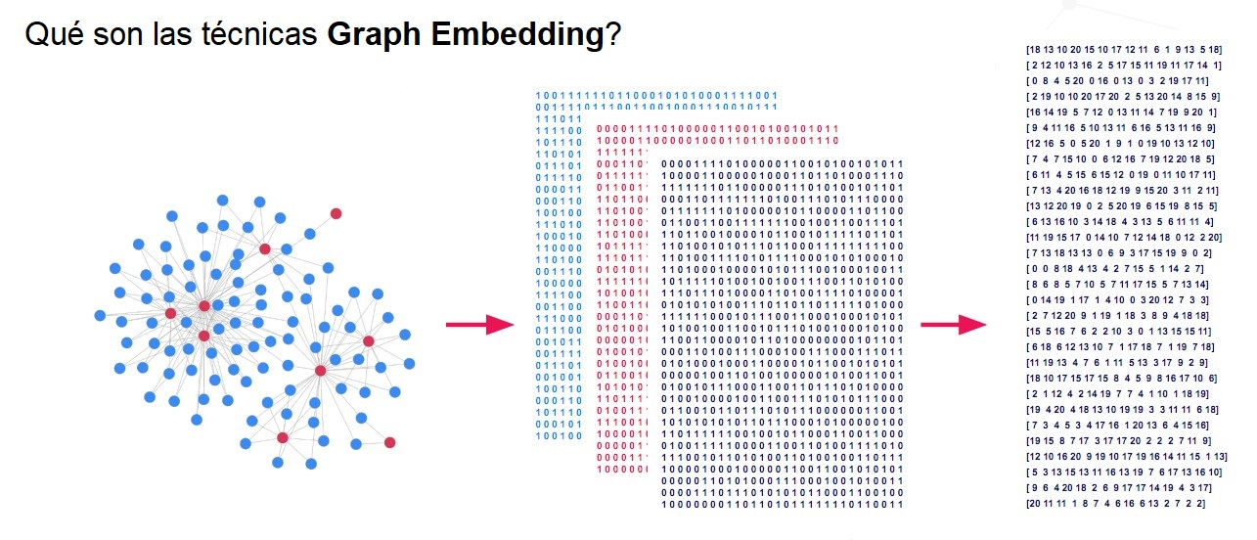
Investigaciones actuales
Las técnicas graph embedding mapean un grafo en vectores de longitud fija, el embedding debe: preservar las características claves, reducir la dimensionalidad y permitir luego reconstruir el grafo.

Slide 50
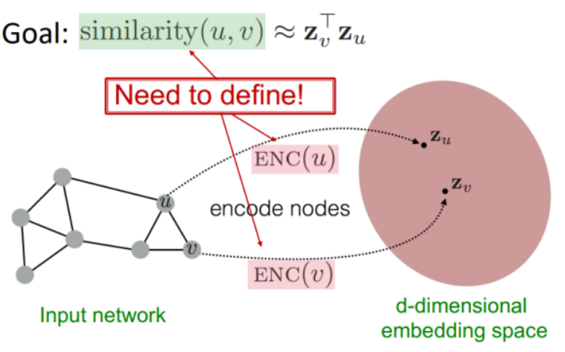
Investigaciones actuales: Graph Embedding

Slide 51
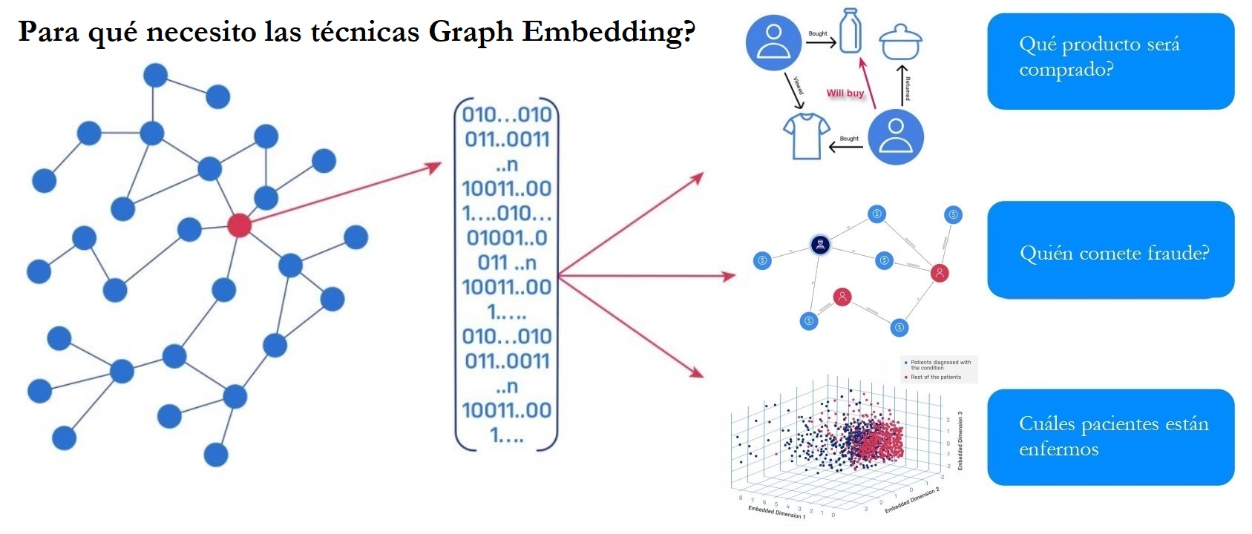
Investigaciones actuales

Slide 52
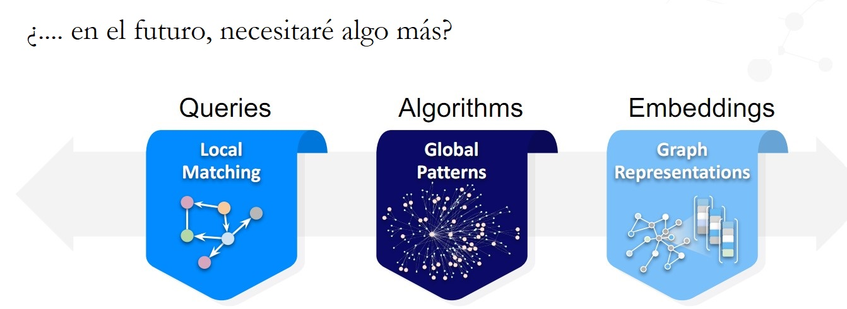
Investigaciones actuales
Propósito | Búsqueda local inmediata para preguntas específicas | Buscar patrones y tendencias globales para el análisis | Crear una representación numérica altamente predictiva para el aprendizaje automático
Usar cuando | Sabes el patrón exacto que estás buscando | Sabes el tipo de patrón que estás buscando | Sabes que hay algo importante en la red, pero no sabes exactamente qué buscar

Slide 53
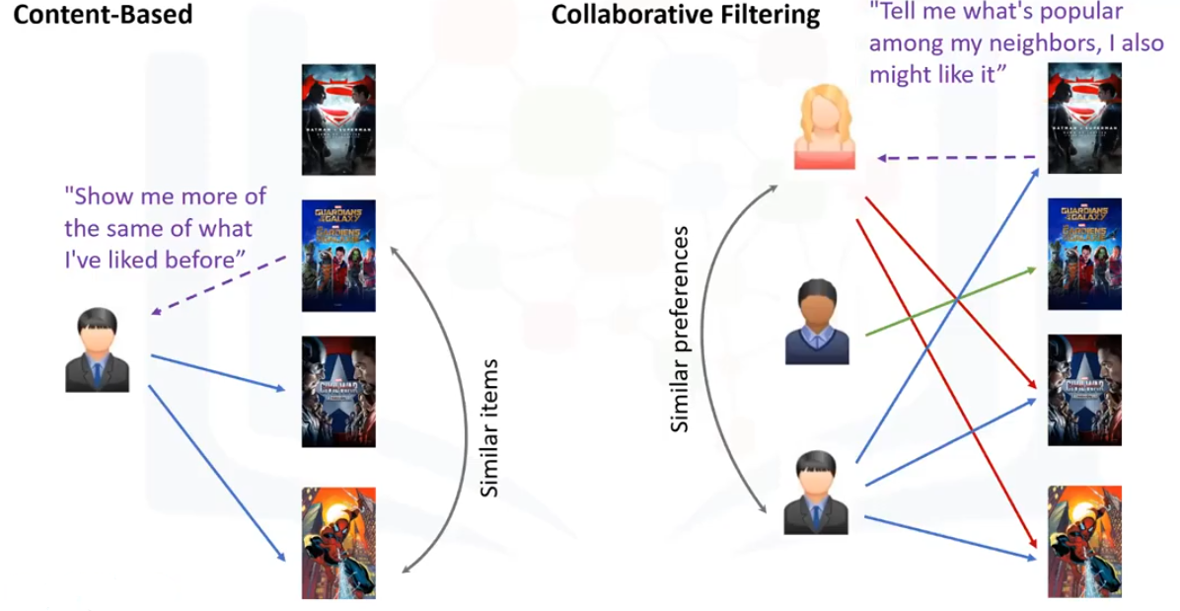
Aplicaciones: Sistemas de recomendación

Slide 54
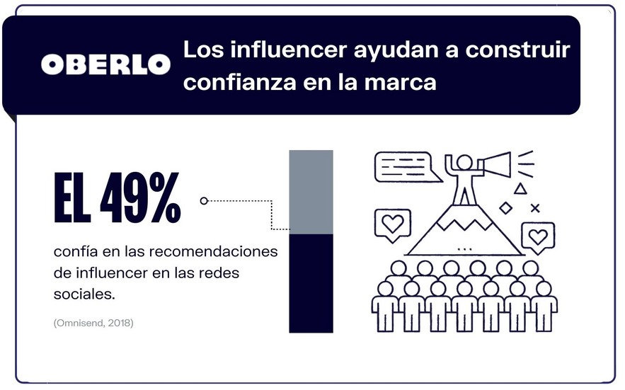
Aplicaciones: Sistemas de recomendación
Influencia, Dispersión de la información
“ La segmentación del público y la personalización de mensajes que usan las empresas de ‘marketing’ para vendernos más y mejor pueden ser y son empleadas también en contextos políticos ”.
(Gemma Galdon)

Slide 55
Aplicaciones: Sistemas de recomendación
Influencia, Dispersión de la información
“ La segmentación del público y la personalización de mensajes que usan las empresas de ‘marketing’ para vendernos más y mejor pueden ser y son empleadas también en contextos políticos ”.
(Gemma Galdon)

Slide 56
Aplicaciones: Sistemas de recomendación
Influencia, Dispersión de la información
“ La segmentación del público y la personalización de mensajes que usan las empresas de ‘marketing’ para vendernos más y mejor pueden ser y son empleadas también en contextos políticos ”.
(Gemma Galdon)

Slide 57
Aplicaciones: Sistemas de recomendación
Influencia, Dispersión de la información
“ La segmentación del público y la personalización de mensajes que usan las empresas de ‘marketing’ para vendernos más y mejor pueden ser y son empleadas también en contextos políticos ”.
(Gemma Galdon)

Slide 58
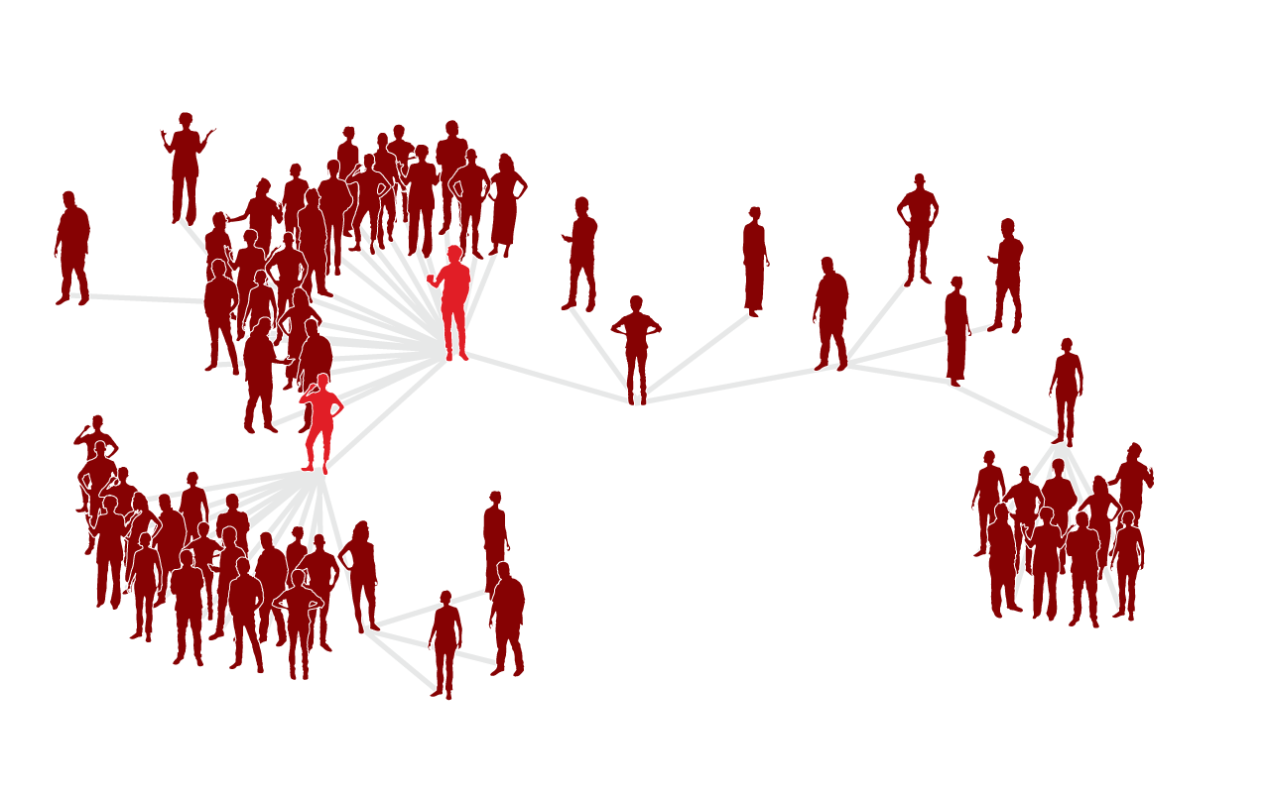
Aplicaciones: Sistemas de recomendación
Influencia, Dispersión de la información
“ La segmentación del público y la personalización de mensajes que usan las empresas de ‘marketing’ para vendernos más y mejor pueden ser y son empleadas también en contextos políticos ”.
(Gemma Galdon)

Slide 59

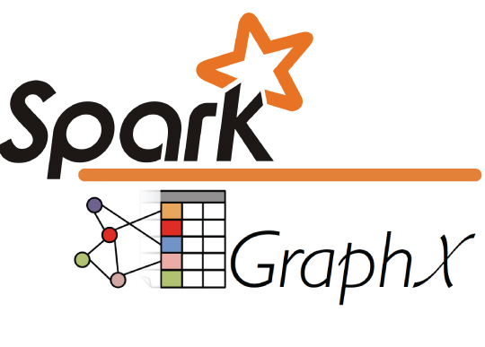





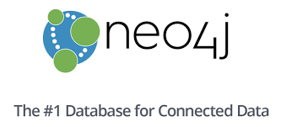
Tecnologías asociadas

Slide 60
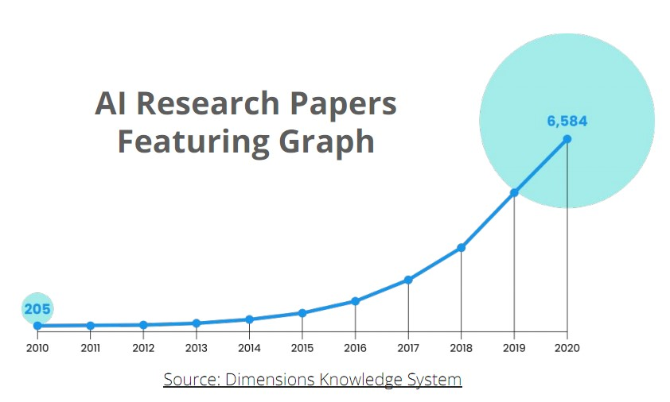
Conclusiones

Slide 61
Gracias!
¿Preguntas, dudas, comentarios … ?
coordenadas:
Darian Horacio Grass Boada
dhgrass@unav.es

